Slide 1




Geluk(t) de Bijenkorf …
Week van de buitenschoolse opvang 2015

Slide 2

Ik heb lang gezocht naar een klavertje vier,
en ik geef hem nu met veel plezier.
Verzorg hem goed, maak hem niet stuk
want hij brengt je steeds geluk!

Slide 3
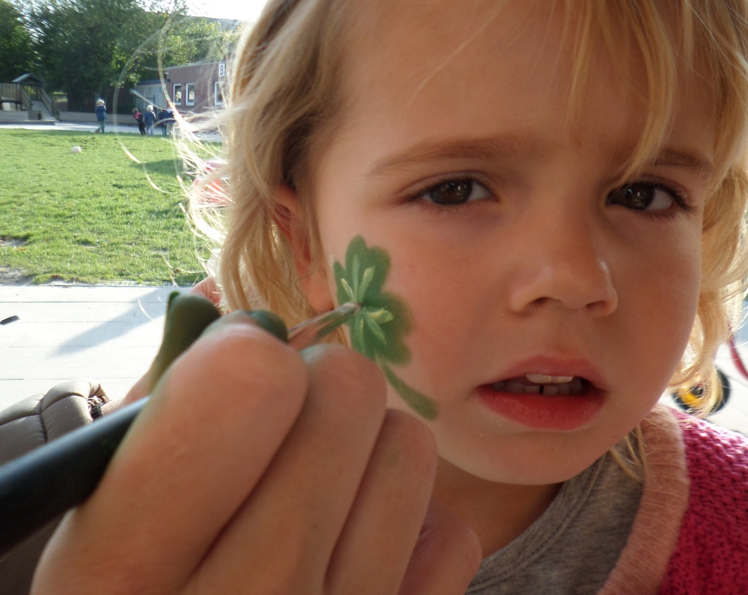
Op maandag toverde de tante met veel plezier op mijn wang een klavertje 4!

Slide 4
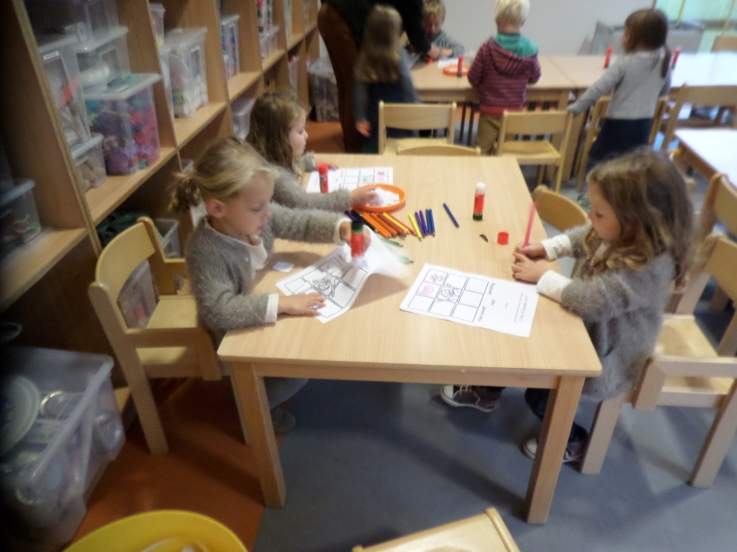
Op dinsdag dan, knippen en plakken … waar we gelukkig van werden, dat mochten we allemaal verklappen!

Slide 5
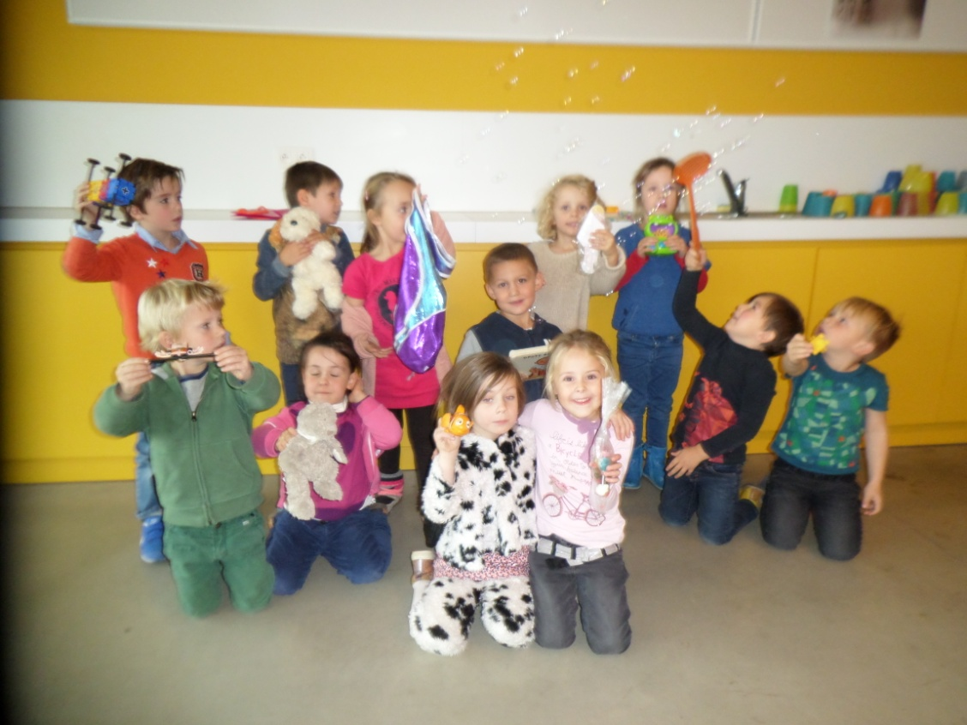
Woensdag mochten we iets meebrengen van thuis, iets wat ons gelukkig maakte, al was het een auto, taart of muis!

Slide 6
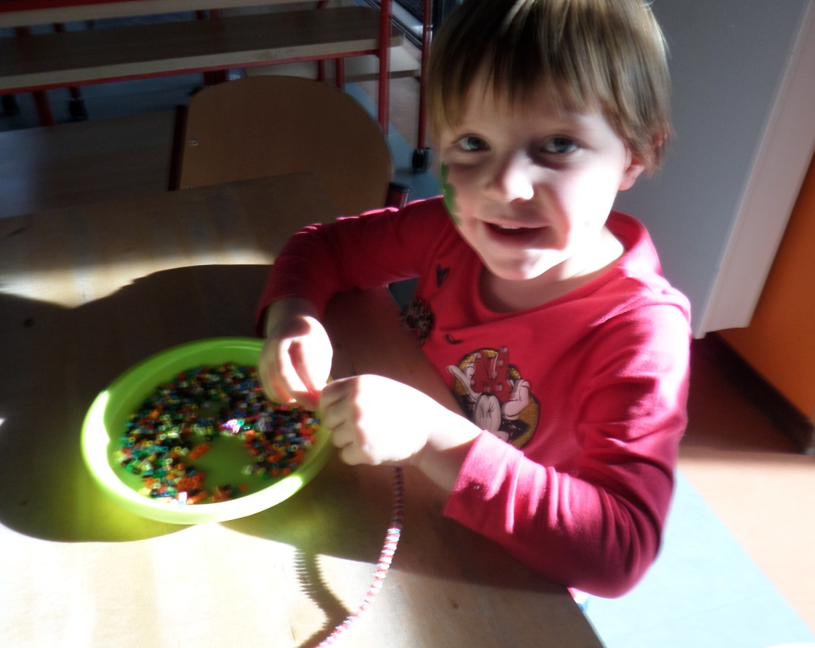
Donderdag dan, ons geluk kon niet op. We knutselden elk een leuke gelukspop!

Slide 7
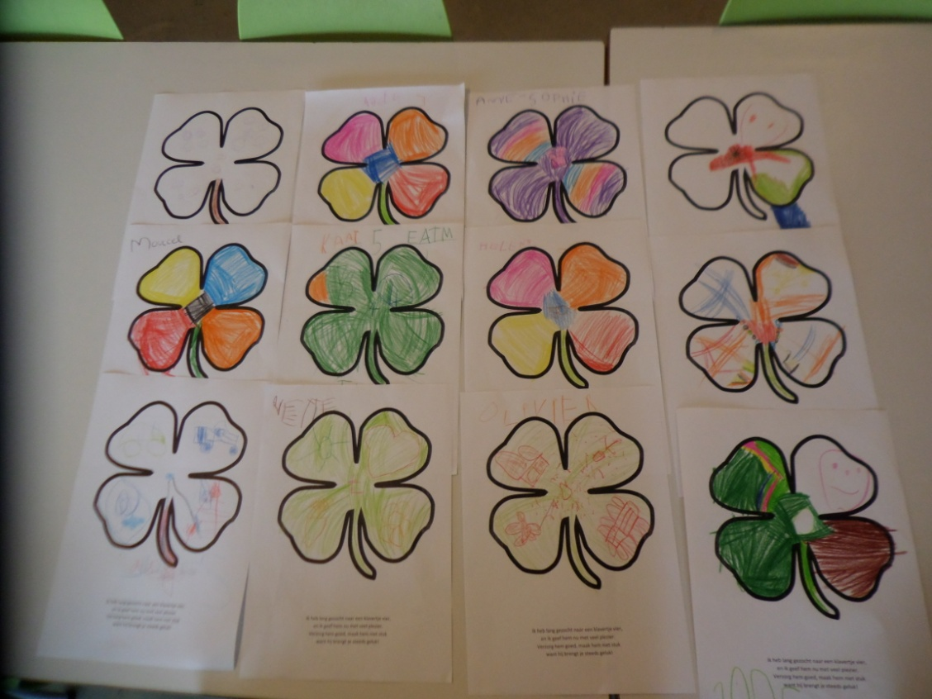
Geluk overal, van hier tot aan de maan. Maar jammer genoeg was op vrijdag deze geluksweek al gedaan! ☹

Slide 8
Even de statistieken van de voorbije week…

Slide 9

Buitenschoolse Kinderopvang De Bijenkorf Hasselt

